Slide 1

UNIVERSIDAD AUTÓNOMA DEL ESTADO DE MÉXICO
CENTRO UNIVERSITARIO UAEM VALLE DE TEOTIHUACÁN
Pruebas Estadísticas No Paramétricas
Realizó: M. en C. Oscar Espinoza Ortega
Septiembre del 2015
Programa Educativo | Unidad de Aprendizaje | Clave/Crd | U.Competencia que apoya
Psicología | Estadística Aplicada | L00775 | 3.-El alumno calcula e interpreta las pruebas no paramétricas de asociación y de comparación.

Slide 2
Presentación
El profesionista en Psicología frecuentemente se encuentra frente a situaciones que implican la toma de decisiones, para ello, suele apoyarse de las pruebas estadísticas. Este material apoya la Unidad de Competencia 3, que trata de las pruebas no paramétricas dentro de la UA de Estadística Aplicada.
Las pruebas no paramétricas comprenden las pruebas estadísticas cuya ley de probabilidad que sigue la población de la que ha sido extraída la muestra difiere de la normal. Por ello es común visualizarlas como pruebas de distribución libre. En este material se describen y trabajan las pruebas no paramétricas, y se resaltan su fundamento y las indicaciones para su empleo cuando se trata de una sola muestra (Chi-cuadrado), de dos muestras con datos independientes (U de Mann-Whitney), de dos muestras con datos relacionados (T de Wilcoxon), de varias muestras con datos independientes (H de Kruskal-Wallis) y de varias muestras con datos relacionados (Friedman).

Slide 3
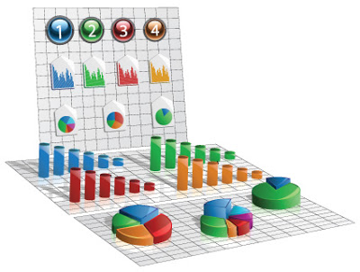
Contenido
Tipos de Pruebas Estadísticas
Clasificación de Pruebas no Paramétricas
Equivalencia entre Paramétricas y no Paramétricas
Características de las Pruebas no Paramétricas
Ejemplos de las Principales Pruebas no Paramétricas

Slide 4

1. Tipos de Pruebas Estadísticas
a) Pruebas Paramétricas
b) Pruebas No Paramétricas

Slide 5
a) Pruebas Paramétricas
En el ámbito de las Ciencias Sociales es habitual el uso de pruebas no paramétricas puesto que existen muchas variables que no siguen las condiciones de parametricidad.
Dichas condiciones se refieren al uso de variables cuantitativas continuas, distribución normal de las muestras, varianzas similares y tamaño de las muestras, mayor a 30 casos.
En caso de que no se cumplan estos requisitos, y sobre todo cuando la normalidad de las distribuciones de la variable en estudio esté en duda y el tamaño de la muestra sea menor a 30 casos, el empleo de las pruebas no paramétricas o de distribución libre está indicado.

Slide 6
b) Pruebas No Paramétricas
1) Son más fáciles de aplicar
2) Son aplicables a los datos jerarquizados
3) Se pueden usar cuando dos series de observaciones provienen de distintas poblaciones
4) Son la única alternativa cuando el tamaño de muestra es pequeño
5) Son útiles a un nivel de significancia previamente especificado

Slide 7
2. Clasificación de Pruebas no Paramétricas
Variable dependiente | Una muestra | Muestras Relacionadas |  | Muestras Independientes
 |  | 2 muestras | >2 muestras | 2 Muestras | >2 muestras
Nominal | Binomial Chi-Cuadrado Rachas | McNemar | Cochran
Ordinal/ Intervalo | Kolmogorov-Smirnov | Signos Wilcoxon | Friedman Kendall | Rachas de Wald-Wolfowitz U de Mann Whitney Moses Kolmogorov-Smirnov | Mediana Kruskal-Wallis Jonckheere-Terpstra

Slide 8
3. Equivalencia entre Paramétricas y no Paramétricas
Muestra | Prueba paramétrica | Prueba no paramétrica
Muestras relacionadas 2 muestras > 2 muestras | T-Student ANOVA | Wilcoxon Friedman
Muestras independientes 2 muestras >2 muestras | T-Student ANOVA | U de Mann Whitney Kruskal-Wallis

Slide 9
4. Características de las Pruebas no Paramétricas
Pruebas | Una Muestra | Variables
Chi-cuadrado | Permite averiguar si la distribución empírica de una variable categórica se ajusta o no a una distribución teórica. | VD:Nominal
Binomial | Permite averiguar si una variable dicotómica sigue o no un determinado modelo de probabilidad. Permite contrastar la hipótesis de que la proporción observada de aciertos se ajusta a la teórica de una distribución binomial. | VD:Nominal
Rachas | Una racha es una secuencia de observaciones de un mismo atributo o cualidad. Una serie de datos en los que hay muchas o pocas rachas permite concluir que estas no han ocurrido por azar. | VD:Nominal
Kolmogorov -Smirnov (K-S) | Sirve para contrastar la hipótesis nula de que la distribución de una variable se ajusta a la tendencia normal, Poisson o exponencial. | VD:Ordinal/Intervalo

Slide 10
…Continuación
Pruebas | Dos muestras relacionadas | Variables
Prueba de McNemar | Sirve para contrastar hipótesis sobre igualdad de proporciones. Se usa cuando hay una situación en la que las medidas de obtienen una vez antes y otra después de que ocurra un evento específico. | VI: Dicotómica VD:Nominal
Prueba de los Signos | Permite contrastar la hipótesis de igualdad entre dos medianas poblacionales. Puede ser usada para saber si una variable tiende a ser mayor que otra. | VI: Dicotómica VD:Ordinal/Intervalo
Prueba de Wilcoxon | Permite contrastar la hipótesis de igualdad entre dos medianas poblacionales. Paralela a la prueba paramétrica de contraste t para muestras relacionadas. | VI: Dicotómica VD:Ordinal/Intervalo

Slide 11
…Continuación
Pruebas | K-muestras relacionadas | Variables
Prueba de Friedman | Es una extensión de la prueba de Wilcoxon para incluir datos registrados en más de dos periodos de tiempo o grupos de tres o más sujetos pareados. | VI: Politómica VD:Ordinal/Intervalo
Prueba de Cochran | La Q de Cochran prueba la hipótesis de que varias variables dicotómicas que están relacionadas entre sí, tienen el mismo promedio. | VI: Dicotómica VD: Nominal
Coeficiente de concordancia de W de Kendall | Se usa para conocer la concordancia entre rangos, más que para probar que existe una diferencia de medias. | VI: Politómica VD: Ordinal/ Intervalo

Slide 12
…Continuación
Pruebas | Dos muestras independientes | Variables
U de Mann Whitney | Es la alternativa no paramétrica a la comparación de dos promedios independientes a través de la t de Student. | VI: Dicotómica VD:Ordinal/Intervalo
Kolmogorov-Smirnov | Sirve para contrastar la hipótesis de que dos muestras proceden de la misma población. Para ello, compara las funciones de distribución (funciones de probabilidad acumuladas) de ambas muestras. | VI: Dicotómica VD:Ordinal/Intervalo
Rachas de Wald-Wolfowitz | Contrasta si dos muestras con datos independientes proceden de poblaciones con la misma distribución. | VI: Dicotómica VD:Ordinal/Intervalo
Reacciones de Moses | Sirve para estudiar si existe diferencia en el grado de dispersión o variabilidad de dos distribuciones. | VI: Dicotómica VD:Ordinal/Intervalo

Slide 13
…Continuación
Pruebas | K-muestras independientes | Variables
Prueba de la Mediana | Contrasta diferencias entre dos o más grupos en relación con su mediana, bien porque no cumplen las condiciones de normalidad para usar el promedio como medida de tendencia central. Es similar a la prueba Chi-cuadrado. | VI: Politómica VD: Ordinal/Intervalo
Prueba de Jonckhee-Terpstra | Es más potente que sus homónimas, la prueba de Kruskal-Wallis y la de Mediana, cuando existe una ordenación a priori de las k poblaciones de las que se extraen las muestras. | VI: Politómica VD: Ordinal/Intervalo
Prueba H de Kruskal-Wallis | Es una extensión de la U de Mann-Whitney y representa una excelente alternativa al ANOVA de un factor completamente aleatorizado. | VI: Politómica VD: Ordinal/Intervalo

Slide 14
5. Ejemplos de las Principales Pruebas no Paramétricas
Para mostrar las principales pruebas no paramétricas en SPSS tomamos como ejemplo un estudio orientado a conocer la actitud del profesorado universitario hacia las TIC en la docencia, a través de una escala tipo Likert.
Cada prueba será ejemplificada con un objetivo de investigación adecuado a la prueba, las hipótesis estadísticas correspondientes y la interpretación de los resultados obtenidos en SPSS.

Slide 15

5. Ejemplos de las Principales Pruebas no Paramétricas
5.1 Prueba de Chi-cuadrado
5.2 Prueba U de Mann-Whitney
5.3 Prueba de Wilcoxon
5.4 Prueba de Kruskal-Wallis
5.5 Prueba de Friedman

Slide 16

5.1 Prueba de Chi-cuadrado (una muestra)
Objetivo: Conocer si hay relación entre el sexo y los años de experiencia docente.
Ho: el sexo es independiente de los años de experiencia.
H1: el sexo y los años de experiencia están relacionados.

Slide 17
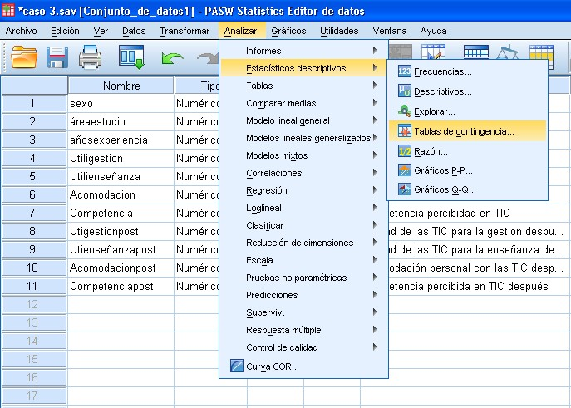
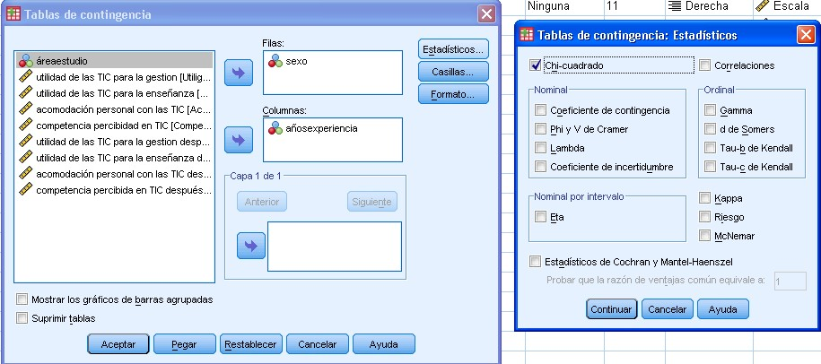
Prueba de Chi-cuadrado (una muestra)

Slide 18
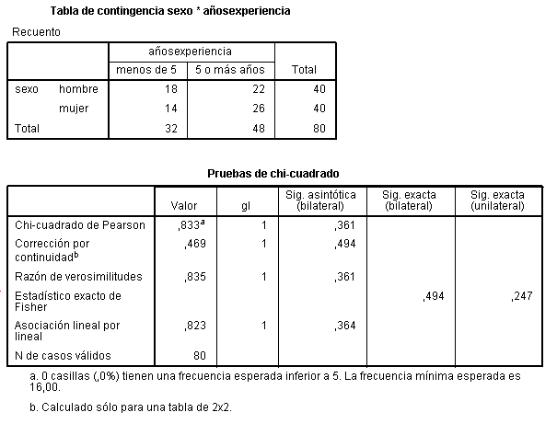
Output de la prueba
Chi-cuadrado
No se rechaza la Ho, lo que significa que no hay relación entre el sexo y los años de experiencia docente (sig.0,361> 0,05).

Slide 19

5.2 Prueba U de Mann-Whitney (2 muestras independientes)
Objetivo: conocer la influencia de la experiencia docente (<5 años o >5 años) en la utilidad que el profesorado atribuye a las TIC en la enseñanza.
Ho: la experiencia docente no influye en la utilidad que el profesorado atribuye a las TIC en la enseñanza.
H1: la experiencia docente influye en la utilidad que el profesorado atribuye a las TIC en la enseñanza.

Slide 20
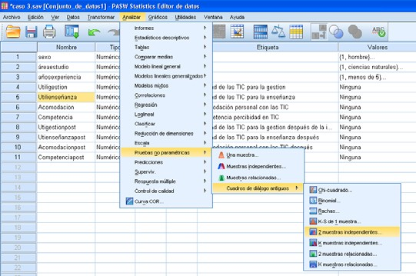
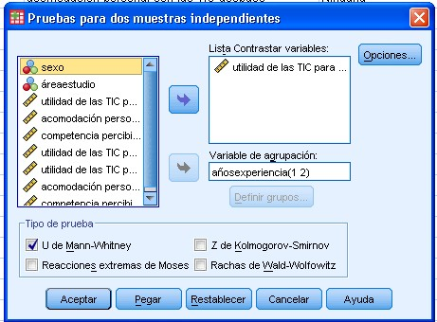
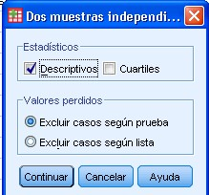
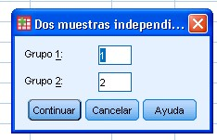
Prueba U de Mann-Whitney (2 muestras independientes)

Slide 21
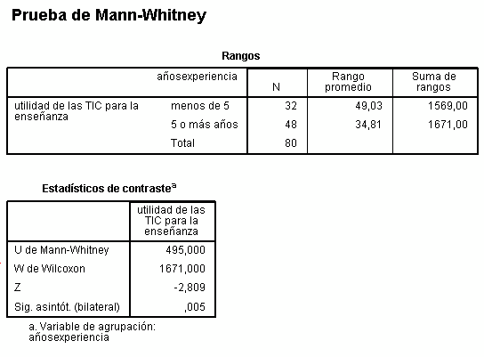
Output de la prueba U de Mann-Whitney
Se acepta la H1, que significa que la experiencia docente influye en la utilidad que el profesorado atribuye a las TIC en la enseñanza (sig. 0,005<0,05). El profesorado que tiene menos de 5 años de experiencia las considera más útiles.

Slide 22

5.3 Prueba de Wilcoxon
(2 muestras relacionadas)
Objetivo: conocer si los docentes han variado su opinión sobre la utilidad de las TIC en la enseñanza después de esta implantación.
Ho: no hay diferencias en la opinión de los docentes sobre la utilidad de las TIC en la enseñanza entre antes y después de la implantación.
H1: sí hay diferencias en la opinión de los docentes sobre la utilidad de las TIC en la enseñanza entre antes y después de la implantación.

Slide 23
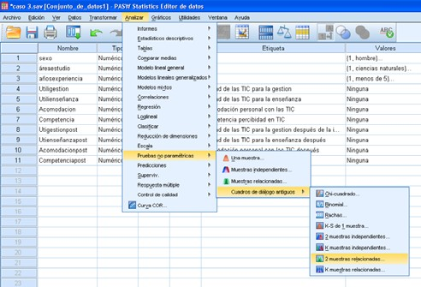
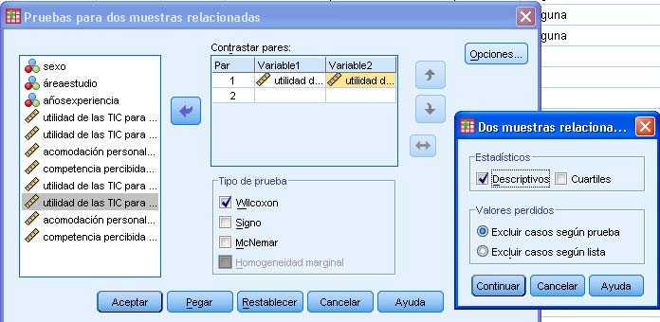
Prueba de Wilcoxon
(2 muestras relacionadas)

Slide 24
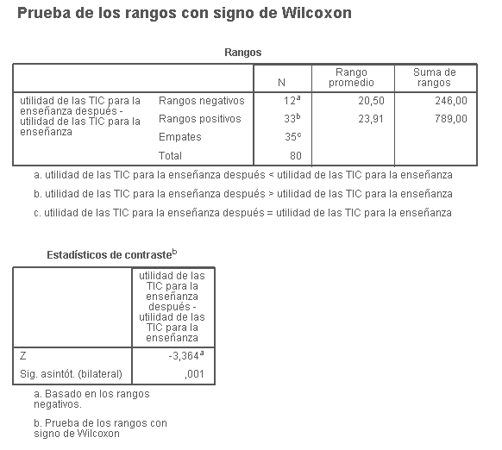
Output de la prueba de Wilcoxon
Se acepta la H1, por lo que concluimos que hay diferencias en la valoración que los docentes hacen de la utilidad de las TIC en la enseñanza entre antes y después de la implantación del EEES (sig.0,001<0,05). El profesorado consideraba más útiles las TIC en la enseñanza antes de la implantación del EEES (23,91).

Slide 25

5.4 Prueba de Kruskal-Wallis (k muestras independientes)
Objetivo: conocer si el área de estudio (4 áreas) a la que pertenece el profesorado influye en la utilidad que le atribuye a las TIC en la enseñanza.
Ho: el área de estudio a la que pertenece el profesorado no influye en la utilidad que le atribuye a las TIC en la enseñanza.
H1: el área de estudio a la que pertenece el profesorado influye en la utilidad que le atribuye a las TIC en la enseñanza.

Slide 26
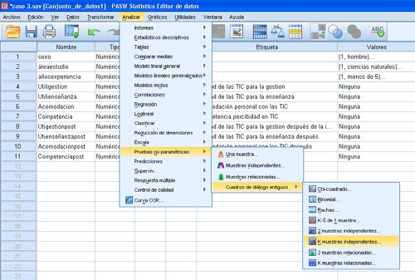
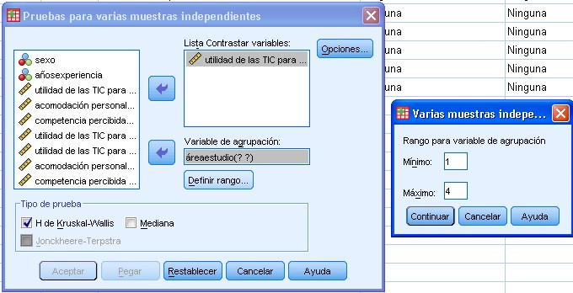
Prueba de Kruskal-Wallis (k muestras independientes)

Slide 27
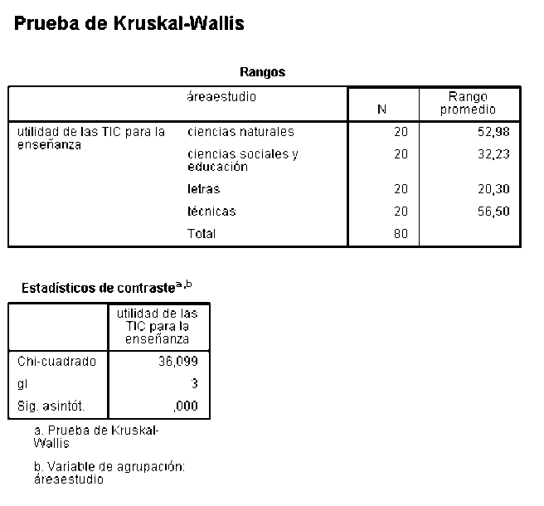
Output de la prueba
Kruskal-Wallis
Se acepta la H1 y se concluye que el área de estudio a la que pertenece el profesorado influye en la utilidad que le atribuya a las TIC en la enseñanza (sig. 0,000<0,05). El profesorado de las áreas de ciencias naturales (52,98) y de las áreas técnicas (56,50) considera que las TIC son más útiles que el resto de profesorado.

Slide 28

5.5. Prueba de Friedman (k muestras relacionadas)
Objetivo: conocer si hay diferencias en la valoración que hace el profesorado sobre la utilidad de las TIC en la enseñanza, en la gestión y en el aprendizaje del alumnado.
Ho: no hay diferencias de valoración entre la utilidad de las TIC en la enseñanza, en la gestión y en el aprendizaje del alumnado.
H1: sí hay diferencias de valoración entre la utilidad de las TIC en la enseñanza, en la gestión y en el aprendizaje del alumnado.

Slide 29
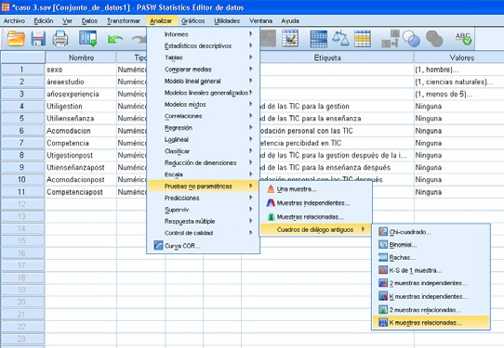
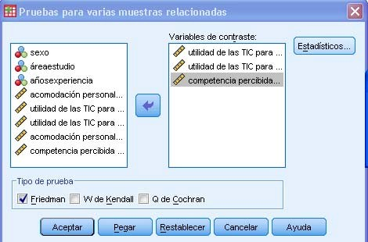
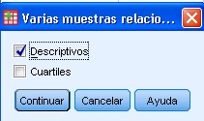
Prueba de Friedman (k muestras relacionadas)

Slide 30
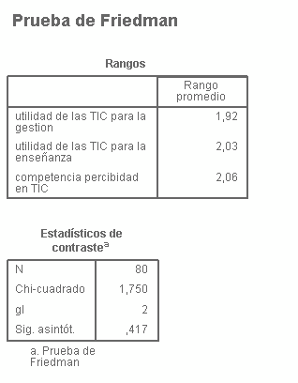
Output de la prueba Friedman
No se rechaza la Ho y se concluye que el profesorado considera igual de útiles las TIC en la docencia, en el aprendizaje y en la gestión (sig.0,417>0,05).

Slide 31

REFERENCIAS
Berlanga S.V., Rubio H.J.M. (2012).Clasificación de pruebas no paramétricas. Cómo aplicarlas en SPSS. Revista d´Innovació i Recerca en Educació. Vol. 5,núm. 2, 101-113. Accesible en: http://www.ub.edu/ice/reire.htm
Pérez Juste, R., García Llamas, J.L., Gil Pascual, J.A. y Galán González, A. (2009) Estadística aplicada a la
Educación. Madrid: UNED - Pearson.
Visauta Vinacua, B. (2007) Análisis estadístico con SPSS 14: Estadística básica (3a ed.). Madrid: McGraw-Hilll Interamericana.

